Slide 1
人工智能入门实践
演讲者：

Slide 2
第二章 数据处理用
2.1 概述
2.2 基于Python的常见数据处理
2.3 Numpy 基础
2.4 Pandas 基础
2.5 Matplotlib 基础

Slide 3
2.1 概述
当前的数据处理过程一般借助于计算机进行，计算机对收集、记录的数据进行加工形成信息形式。数据处理涉及的各种操作往往比一般的算术运算要广泛得多。通常认为，计算机数据处理主要包括以下几个方面的内容：
数据采集：采集所需的信息。
数据转换：把信息转换成机器能够接收的形式。
数据分组：指定编码，按有关信息进行有效地分组。
数据组织整理：数据或用某些方法安排数据，以便进行处理。
数据计算：进行各种算术和逻辑运算，以便得到进一步的信息。
数据存储：将原始数据或计算的结果保存起来，供以后使用。
数据检索：按人们的要求找出有用的信息。
数据排序：把数据按一定要求排成次序。
数据可视化：把数据直观地展示处理，便于人们观察数据的特点和规律。

Slide 4


2.1 概述
对于工具包的安装，建议初学者直接安装Anaconda，其中已包含了这些常用的工具包以及常用的Python开发环境，如IPython、Jupyter Notebook等。
可以直接从Anaconda的官方网站（https://www.anaconda.com）下载Anaconda个人版，或者直接从国内的镜像网站下载，如从清华大学开源软件镜像站（https://mirrors.tuna.tsinghua.edu.cn/anaconda/archive/）下载。
Anaconda官方网站
清华大学开源软件镜像站

Slide 5
2.2 基于Python的常见数据处理
2.2.1 列表索引
列表中的每个元素都有一个位置，或称为索引，第一个索引是 0，第二个索引是 1，依此推，这种索引方法称为正向索引。例如:
>>> list1 = ['physics', 'chemistry', 1997, 2000]
>>> list1[0],list1[3]
('physics', 2000)
除了正向索引外，列表还有负向索引（有时称为反向索引）。其索引方式为：最后一个元素的索引为 -1，倒数第二个元素的索引为 -2，依此类推。例如：
>>> list1[-1], list1[-3]
(2000, 'chemistry')
在实际应用中，两种索引可以混合使用，非常方便地对数据进行截取或切片等操作。

Slide 6
2.2 基于Python的常见数据处理
2.2.2 列表切片
列表切片是指选取列表的一部分元素，得到一个新的列表。需要注意的是，Python 中的有序序列都支持切片操作，如字符串、元组。
切片操作的完整格式如下：
list[start:end:step]
其中，list 为列表对象，start 是切片起点索引，end 是切片终点索引，但切片结果不包括终点索引的值，step 是步长。
>>> list1 = ['physics', 'chemistry', 1997, 2000]
>>> list1[0:-1:1]
['physics', 'chemistry', 1997]
>>> list1[0:-1:3]
['physics']
>>> list1[0:100:2] # 切片终点索引的值超出索引最大值，则按索引最大值+1处理
['physics', 1997]

Slide 7
2.2 基于Python的常见数据处理
2.2.2 列表切片
若 step 为负数，表示从后往前选取元素生成新列表对象，此时起始索引应在终点索引之后，否则返回空列表。例如：
>>> list1 = ['physics', 'chemistry', 1997, 2000]
>>> list1[-1:0:-1] # 从最后 1 个元素到第二个元素
[2000, 1997, 'chemistry']
>>> list1[0:-1:-1] # step 为 -1，但起始索引在终点索引前
[]
切片中的三个参数 start、end 和 step 均可省略。若 step 省略，默认是 1，则前面的冒号也可以省略。当 step 为正数时，若 start 省略，默认为 0；若 end 省略，默认为索引最大值加 1。当 step 为负数时，若 start 省略，默认为 -1；若 end 省略，默认为初始元素的前一个位置。以下给出一些操作举例：

Slide 8
2.2 基于Python的常见数据处理
2.2.2 列表切片
>>> list2 = [1, 2, 3, 4, 5, 6, 7, 8, 9]
>>> list2[::] # 就是原来的列表
[1, 2, 3, 4, 5, 6, 7, 8, 9]
>>> list2[1:] # 从第二个元素到最后元素
[2, 3, 4, 5, 6, 7, 8, 9]
>>> list2[:-1] # 从第 1 个元素到倒数第 2 个元素
[1, 2, 3, 4, 5, 6, 7, 8]
>>> list2[:-1:2] # 从第 1 个元素到倒数第 2 个元素，隔一个取一个元素
[1, 3, 5, 7]
>>> list2[::2] # 从第 1 个元素到最后 1 个元素，隔一个取一个元素
[1, 3, 5, 7, 9]
>>> list2[::-1] # 所有元素反序
[9, 8, 7, 6, 5, 4, 3, 2, 1]

Slide 9
2.2 基于Python的常见数据处理
2.2.3 列表推导式
列表推导式是 Python 构建列表的一种快捷方式，可以使用简洁的代码创建出一个列表。例如：

Slide 10
2.2 基于Python的常见数据处理
2.2.4 列表与字典字符串的转换
(1) 列表与字典的转换
>>> list1 = ['key1', 'key2', 'key3']
>>> list2 = [1, 2, 3]
>>> d = dict(zip(list1, list2))
>>> print(d)
{'key1': 1, 'key2': 2, 'key3': 3}
字典的所有键集合和值集合也可以分别转换为列表。例如：
>>> print(list(d)) # 得到键集合列表
['key1', 'key2', 'key3']
>>> print(d.keys()) # 查看键集合，注意返回的不是 list 对象
dict_keys(['key1', 'key2', 'key3'])
>>> print(list(d.keys())) # 得到键集合列表，与 list(d) 等价
['key1', 'key2', 'key3']
>>> print(list(d.values())) # 得到值集合列表
[1, 2, 3]

Slide 11
2.2 基于Python的常见数据处理
2.2.4 列表与字典字符串的转换
(2) 列表与字符串的转换
若列表中的每个元素都是字符串，有时需要将这些字符串连起来构成一个字符串。具体操作示例如下：
>>> list1 = ['key1', 'key2', 'key3']
>>> join_list1 = ','.join(list1) # 引号内的字符串为连接各个元素时用的符号
>>> print(join_list1)
key1,key2,key3
>>>
>>> d = 'key1,key2,key3'
>>> split_d = d.split(',') # 使用 split() 对 d 进行分割，将逗号作为分隔符，返回列表
>>> print(split_d)
['key1', 'key2', 'key3']
>>>
>>> a = 'ABCD'
>>> list_a = list(a) # 将字符串每个字符进行分割，返回列表
>>> print(list_a)
['A', 'B', 'C', 'D']

Slide 12
2.2 基于Python的常见数据处理
2.2.5 列表的其他常见操作
(1) 获取列表长度：使用 len() 函数来获取列表中元素的个数。
>>> list1 = [[1, 2], [3, 4], 7, 8, 9]
>>> print(len(list1)) # 输出：5
5
(2) 列表连接：使用加号运算符 + 来连接两个列表。
>>> list1 = [1, 2, 3, 4]
>>> list2 = [7, 8, 9]
>>> print(list1 + list2) # 输出：[1, 2, 3, 4, 7, 8, 9]
[1, 2, 3, 4, 7, 8, 9]
>>>
>>> list1 += [5, 6] # 将 [5, 6] 追加到 list1 的末尾
>>> print(list1) # 输出：[1, 2, 3, 4, 5, 6]
[1, 2, 3, 4, 5, 6]

Slide 13
2.2 基于Python的常见数据处理
2.2.5 列表的其他常见操作
(3) 列表重复：使用乘号运算符 * 来重复列表中的元素。
>>> list1 = [1, "hi"]
>>> print(list1 * 3) # 输出：[1, 'hi', 1, 'hi', 1, 'hi']
[1, 'hi', 1, 'hi', 1, 'hi']
>>> print(3 * list1) # 输出：[1, 'hi', 1, 'hi', 1, 'hi']
[1, 'hi', 1, 'hi', 1, 'hi']
(4) 判断元素是否在列表中：使用成员运算符 in 和 not in 来判断元素是否在列表中。
>>> list1 = ['a', 'b', 'c']
>>> print('a' in list1) # 输出：True
True
>>> print('d' in list1) # 输出：False
False
>>> print('a' not in list1) # 输出：False
False
>>> print('d' not in list1) # 输出：True
True

Slide 14
2.2 基于Python的常见数据处理
2.2.5 列表的其他常见操作
(5) 用作可迭代对象：列表可以作为可迭代对象，用于循环遍历其中的元素。
>>> list1 = [1, "hi"]
>>> for i in list1:
... print(i, end=' ')
...
1 hi >>>

Slide 15
2.3 NumPy 基础
导入Numpy包：
>>> import numpy as np
>>> np.__version__ # 显示Numpy版本号
'1.24.3'
2.3.1 基础概念
Numpy的核心对象是ndarray对象，它本质上是一个多维数组，数组的维度（dimension）又称为轴（axis）。
例如，在三维空间中的点[1,2,1]有一个轴，该轴具有三个元素，长度为3。又如数组[[1.,0.,0.],[0.,1.,2.]]为2行3列，则该数组有两个轴，第一个轴的长度为2，第二个轴的长度为3。
ndarray对象具有如下属性，在编写代码时可直接使用：
ndarray.ndim：数组的轴（维度）数。
ndarray.shape：数组的维度，是一个整数元组指示每个维度中数组的大小。对于具有n行m列的矩阵，shape为(n,m)。shape元组的长度即为数组的轴数。
ndarray.size：数组的元素总数，等于shape元组的元素乘积。
ndarray.dtype：描述数组中元素类型的对象，可以使用标准Python类型创建或指定数据类型。此外，Numpy还提供自己的类型，如Numpy.int32、Numpy.int16、Numpy.float64等。
ndarray.itemsize：数组中每个元素的大小（以字节为单位）。
ndarray.data：包含数组实际元素的缓冲区。通常不需要使用此属性，直接使用索引访问数组中的元素。
ndarray.T：直接对数组进行转置操作。

Slide 16
2.3 NumPy 基础
2.3.2 创建数组
(1) np.array()
array函数通过常规Python列表或元组创建ndarray对象数组。数据类型默认是根据序列中的元素类型推导得到的，也可以通过参数dtype指定数据类型。例如:
>>> np.array([1,2,3]) # 从Python列表创建一维矩阵
array([1, 2, 3])
>>> np.array([1,2,3], dtype=np.int32) # 指定数据类型为np.int32
array([1, 2, 3], dtype=int32)
>>> d = np.array([[1,2,3],[3,2,1]]) # 从Python列表创建二维矩阵，2行3列
>>> d
array([[1, 2, 3],
[3, 2, 1]])
>>> d.shape
(2, 3)

Slide 17
2.3 NumPy 基础
2.3.2 创建数组
(2) np.zeros()
zeros函数用于创建一个全0的数组。在默认情况下，所创建的数组元素类型为float64，也可以通过参数dtype指定数据类型。例如:
>>> np.zeros((3,4)) # 数据全为0，3行4列
array([[0., 0., 0., 0.],
[0., 0., 0., 0.],
[0., 0., 0., 0.]])
(3) np.ones()
ones函数用于创建一个全1的数组。在默认情况下，所创建的数组元素类型为float64，也可以通过参数dtype指定数据类型。例如:
>>> np.ones((3,4), dtype=np.int) # 数据为1，3行4列
array([[1, 1, 1, 1],
[1, 1, 1, 1],
[1, 1, 1, 1]])

Slide 18
2.3 NumPy 基础
2.3.2 创建数组
(4) np.arange()
arange函数用于创建元素值为连续整数的数组。例如:
>>> np.arange(10)
array([0, 1, 2, 3, 4, 5, 6, 7, 8, 9])
>>> np.arange(10, 20, 2) # 10-19的数据，2步长
array([10, 12, 14, 16, 18])
(5) np.linspace()
linspace函数用于创建一个等间距的数组。它通过指定起始值、终止值和要生成的元素个数来确定数组的间距。例如:
>>> d = np.linspace(1, 10, 5) # 区间为[1,10]，取5个点
>>> d
array([ 1. , 3.25, 5.5 , 7.75, 10. ])
>>> d.dtype
dtype('float64')

Slide 19
2.3 NumPy 基础
2.3.2 创建数组
(6) 生成随机数据
Numpy中的random模块提供多种函数，可以生成各种随机数据。下表给出了几个常用函数的功能对比，使用时需要注意它们的不同。

Slide 20
2.3 NumPy 基础
2.3.2 创建数组
教材p18 表2-1
函数名 | 参数形式 | 功能 | 参数说明 | 举例
rand() | d0, d1, ..., dn | 生成随机浮点数或随机浮点数组,生成的数据均是[0,1)区间的float类型 | 无参数时得到一个随机数,多个参数时得到随机数组 | np.random.rand(2, 3, 4)，得到shape为(2, 3, 4)的三维数组
random() | size=None | 同rand()函数，只是参数形式不同 | 无参数时只生成一个随机数，有参数时指定要生成数组的shape | np.random.random(size=(2, 3, 4))表示生成shape为(2, 3, 4)的三维数组
randn() | d0, d1, ..., dn | 生成随机浮点数或随机浮点数组，生成的数据满足均值为1，方差为1的正态分布 | 参数同rand()函数 | np.random.randn(2, 3, 4)，得到shape为(2, 3, 4)的三维数组。注意元素值有正有负，服从正态分布
normal() | loc=0.0, scale=1.0, size=None | 生成随机浮点数或随机浮点数组，生成的数据满足均值为loc，方差为scale的正态分布 | loc和scale分别指定均值和方差，size参数指定数组的shape，为None时返回一个浮点数 | np.random.normal(3, 2, size=(2, 4))，得到shape为(2, 4)的二维数组。所有元素满足均值为3，方差为2.5的正态分布
randint() | low, high=None, size=None, dtype=int | 生成随机整数或随机整数数组，生成数据的区间由参数指定 | 只有low参数表示得到的随机整数区间为[0, low)。同时指定low和high参数时，随机整数区间为[low, high)。不指定size时得到一个随机数，指定size时得到对应shape的数组 | np.random.randint(10)，得到[0, 10)之间的随机整数值。np.random.randint(10, 100)，得到[10, 100)之间的随机整数值。np.random.randint(101, 1000, (3, 2), dtype=np.int32)，得到2行3列的二维数组，所有元素为101~999的随机整数。

Slide 21
2.3 NumPy 基础
2.3.2 创建数组
下面给出以上函数的一些示例：
>>> from numpy import random
>>> random.rand() # 生成[0,1)区间的 float 类型随机数
0.7649613284988475
>>> random.rand(2,3) # 生成2行3列的随机浮点数二维数组，注意参数的写法
array([[0.21869375, 0.15448782, 0.98756561],
[0.27233177, 0.81299766, 0.6891897 ]])
>>> random.random((2,3)) # 生成2行3列的随机浮点数二维数组，注意参数的写法
array([[0.22885443, 0.30357973, 0.88637888],
[0.15283113, 0.29558017, 0.38475294]])
>>> random.randn(2,3) # 生成2行3列的随机浮点数二维数组，注意元素值的分布
array([[ 1.18475155, -0.40440237, -0.77900335],
[ 0.23840455, -0.56050589, -0.28982014]])
>>> random.normal(10, 3.5, size=(2,3)) # 生成2行3列的二维数组，注意元素值的分布
array([[11.65963006, 12.9882036 , 11.65333199],
[11.47559376, 10.89147097, 5.25113201]])

Slide 22
2.3 NumPy 基础
2.3.2 创建数组
>>> random.randint(13) # 生成一个值在[0,13)区间的随机整数
10
>>> random.randint(2,13) # 生成一个值在[2,13)区间的随机整数
9
>>> random.randint(10, size=10) # 生成一个含有10个元素值在[0,10)区间的一维数组
array([0, 0, 7, 0, 1, 7, 5, 4, 3, 1])
>>> random.randint(10, size=(2,3)) # 生成2行3列的随机整数二维数组
array([[6, 6, 6],
[0, 2, 4]])

Slide 23
2.3 NumPy 基础
2.3.2 创建数组
下面给出以上函数的一些示例：
>>> from numpy import random
>>> random.rand() # 生成[0,1)区间的 float 类型随机数
0.7649613284988475
>>> random.rand(2,3) # 生成2行3列的随机浮点数二维数组，注意参数的写法
array([[0.21869375, 0.15448782, 0.98756561],
[0.27233177, 0.81299766, 0.6891897 ]])
>>> random.random((2,3)) # 生成2行3列的随机浮点数二维数组，注意参数的写法
array([[0.22885443, 0.30357973, 0.88637888],
[0.15283113, 0.29558017, 0.38475294]])
>>> random.randn(2,3) # 生成2行3列的随机浮点数二维数组，注意元素值的分布
array([[ 1.18475155, -0.40440237, -0.77900335],
[ 0.23840455, -0.56050589, -0.28982014]])
>>> random.normal(10, 3.5, size=(2,3)) # 生成2行3列的二维数组，注意元素值的分布
array([[11.65963006, 12.9882036 , 11.65333199],
[11.47559376, 10.89147097, 5.25113201]])

Slide 24
2.3 NumPy 基础
2.3.2 创建数组
(6) 生成随机数据
随机数是通过伪随机序列来生成的，通常使用随机数种子控制伪随机序列的值。对于同一代码，若设置随机数种子相同，则无论在什么环境下何时执行，得到的随机序列都是相同的。
>>> np.random.seed(0) # 设置随机数种子为0
对于更详细的信息，可以使用dir 和 help 函数查看 Python包、模块或类中所有的成员属性和函数。
>>> dir(random) #查看 random 提供的所有属性和函数
>>> help(random) #查看 random 包的帮助说明
>>> help(random.random_integers) # 查看 random.random_integers 函数的帮助说明

Slide 25
2.3 NumPy 基础
2.3.2 创建数组
(7) np.reshape()
np.reshape() 函数可以将原数组的shape进行调整生成新的数组，但元素总数和各元素先后顺序保持不变。例如：
>>> C = B.reshape(2, 1, 6)
>>> C
array([[[ 0, 1, 2, 3, 4, 5]],
[[ 6, 7, 8, 9, 10, 11]]])
>>> D = B.reshape(2, 1, 2, 3)
>>> D
array([[[[ 0, 1, 2],
[ 3, 4, 5]]],
[[[ 6, 7, 8],
[ 9, 10, 11]]]])
>>> A = np.arange(12)
>>> A
array([ 0, 1, 2, 3, 4, 5, 6, 7, 8, 9, 10, 11])
>>> A.shape
(12,)
>>> B = np.reshape(A, (3, 4))
>>> B
array([[ 0, 1, 2, 3],
[ 4, 5, 6, 7],
[ 8, 9, 10, 11]])

Slide 26
2.3 NumPy 基础
2.3.2 创建数组
(8) np.tile()
np.tile() 函数可以将原数组在各个维度上进行重复，对数组进行扩展得到改变 shape 的新数组。
>>> a = np.array([1, 2, 3]) # a 是 shape 为 (3,) 的一维数组
>>> a
array([1, 2, 3])
>>> b = np.tile(a, (4)) # 所有元素重复 4 次，得到 shape 为 (12,) 的一维数组
>>> b
array([1, 2, 3, 1, 2, 3, 1, 2, 3, 1, 2, 3])
>>> c = np.tile(a, (4, 1)) # 每行重复 4 次得到 shape 为 (4, 3) 的二维数组
>>> c
array([[1, 2, 3],
[1, 2, 3],
[1, 2, 3],
[1, 2, 3]])

Slide 27
2.3 NumPy 基础
2.3.2 创建数组
(8) np.tile()
np.tile() 函数可以将原数组在各个维度上进行重复，对数组进行扩展得到改变 shape 的新数组。
>>> d = np.tile(a, (4, 2)) # 每行重复 4 次，每列重复 2 次，得到 shape 为 (4, 6) 的二维新数组
>>> d
array([[1, 2, 3, 1, 2, 3],
[1, 2, 3, 1, 2, 3],
[1, 2, 3, 1, 2, 3],
[1, 2, 3, 1, 2, 3]])
>>> e = np.tile(a, (4, 2, 1)) # 在三个维度上重复 4、2、1，新数组 shape 为 (4, 2, 3)
>>> e
array([[[1, 2, 3],
[1, 2, 3]], [[1, 2, 3],
[1, 2, 3]], [[1, 2, 3],
[1, 2, 3]], [[1, 2, 3],
[1, 2, 3]]])

Slide 28
2.3 NumPy 基础
2.3.3 基本运算
ndarray 对象常见的算术运算符包括 +、-、*、/、** 等。下面给出一些基本运算实例：
>>> a = np.array([20, 30, 40, 50])
>>> a
array([20, 30, 40, 50])
>>> b_array = np.array([0, 1, 2, 3])
>>> c = a - b_array # 对应元素相减，生成新对象
>>> c
array([20, 29, 38, 47])
>>> d = b ** 2 # 每个元素平方，生成新对象
>>> d
array([0, 1, 4, 9])
>>> e = 10 * np.sin(a) # 每个元素取正弦后乘以10，生成新对象
>>> e
array([ 9.12945251, -9.88031624, 7.4511316 , -2.62374854])
>>> f = a < 35 # 每个元素与35比较大小，生成新的布尔值对象
>>> f
array([ True, True, False, False])

Slide 29
2.3 NumPy 基础
2.3.3 基本运算
在 Numpy 中，乘积运算符 * 是对同位置元素进行乘积运算即点乘。如果需要进行矩阵运算，可以使用 @ 运算符，或者使用 dot 函数进行操作：
>>> A = np.array([[1, 1], [0, 1]])
>>> A
array([[1, 1],
[0, 1]])
>>> B = np.array([[2, 0], [3, 4]])
>>> B
array([[2, 0],
[3, 4]])
>>> AB = A * B # 矩阵点乘
>>> AB
array([[2, 0],
[0, 4]])
>>> AB_matmul = A @ B # 矩阵相乘
>>> AB_matmul
array([[5, 4],
[3, 4]])
>>> AB_dot = A.dot(B) # 矩阵相乘的另一种形式
>>> AB_dot
array([[5, 4],
[3, 4]])

Slide 30
2.3 NumPy 基础
2.3.3 基本运算
对不同形状（shape）的数组进行数值计算时，Numpy 会采用广播（Broadcast）方式，尽可能自动调整相应的数组，以满足计算的条件。例如：
>>> a = np.array([[0, 0, 0], [10, 10, 10]])
>>> a
array([[ 0, 0, 0],
[10, 10, 10]])
>>> b = np.array([1, 2, 3])
>>> b
array([1, 2, 3])
>>> broadcast = a + b # 自动触发广播机制，相当于 b 变为含有 2 行相同元素的二维数组
>>> broadcast
array([[ 1, 2, 3],
[11, 12, 13]])

Slide 31
2.3 NumPy 基础
2.3.3 基本运算
ndarray 类的一元运算默认是对整个数组进行操作。此外，还可以通过指定轴参数 axis 沿着指定轴进行操作。当 axis 值为 1 时，将会以行作为查单元；当 axis 值为 0 时将会列作为查找单元。对于更高维数组，仍然可以通过设置 axis 进行不同维度上的计算。
>>> b = np.arange(24).reshape(2, 3, 4) # 构建三维数组
>>> print(b)
[[[ 0 1 2 3]
[ 4 5 6 7]
[ 8 9 10 11]]
[[12 13 14 15]
[16 17 18 19]
[20 21 22 23]]]
>>> print(b.sum(axis=0)) # 按第1个维度求和，该维度上有2个元素进行求和，结果对象shape为(3,4)
[[12 14 16 18]
[20 22 24 26]
[28 30 32 34]]
>>> b = np.arange(12).reshape(3, 4)
>>> b
array([[ 0, 1, 2, 3],
[ 4, 5, 6, 7],
[ 8, 9, 10, 11]])
>>> b.sum(axis=0) # 得到每列的求和
array([12, 15, 18, 21])
>>> b.min(axis=1) # 得到每行的最小值
array([0, 4, 8])
>>> b.cumsum(axis=1) # 每行进行累加
array([[ 0, 1, 3, 6],
[ 4, 9, 15, 22],
[ 8, 17, 27, 38]])

Slide 32
2.3 NumPy 基础
2.3.3 基本运算
ndarray类的argmin()和argmax()函数表示返回最大值或最小值的索引。例如：
a = np.arange(12).reshape(3, 4)
print(a)
# 输出：
# array([[ 0, 1, 2, 3],
# [ 4, 5, 6, 7],
# [ 8, 9, 10, 11]])
print(np.argmin(a)) # 最小值的全局索引为0
# 输出：
# 0
print(np.argmax(a)) # 最大值的全局索引为11
# 输出：
# 11
print(np.argmin(a, axis=1)) # 每行最小值的行索引
# 输出：
# array([0, 0, 0])
print(np.argmin(a, axis=0)) # 每列最小值的列索引
# 输出：
# array([0, 0, 0, 0])

Slide 33
2.3 NumPy 基础
2.3.3 基本运算
ndarray类的argmin()和argmax()函数表示返回最大值或最小值的索引。例如：
a = np.arange(12).reshape(3, 4)
print(a)
# 输出：
# array([[ 0, 1, 2, 3],
# [ 4, 5, 6, 7],
# [ 8, 9, 10, 11]])
print(np.argmin(a)) # 最小值的全局索引为0
# 输出：
# 0
print(np.argmax(a)) # 最大值的全局索引为11
# 输出：
# 11
print(np.argmin(a, axis=1)) # 每行最小值的行索引
# 输出：
# array([0, 0, 0])
print(np.argmin(a, axis=0)) # 每列最小值的列索引
# 输出：
# array([0, 0, 0, 0])

Slide 34
2.3 NumPy 基础
2.3.3 基本运算
ndarray类的sort()函数能够对数组进行排序，默认按行进行排序。可以指定轴参数沿任意维度进行操作。当 axis 值为 1 时，将会对每一行进行排序；当 axis 值为 0 时，将会对一列进行排序。例如：
>>> a = np.arange(12, 0, -1).reshape(3, 4)
>>> print(a)
[[12 11 10 9]
[ 8 7 6 5]
[ 4 3 2 1]]
>>> print(np.sort(a)) # 默认按行排序
[[ 9 10 11 12]
[ 5 6 7 8]
[ 1 2 3 4]]
>>> print(np.sort(a, axis=1)) # 按行排序
[[ 9 10 11 12]
[ 5 6 7 8]
[ 1 2 3 4]]
>>> print(np.sort(a, axis=0)) # 按列排序
[[ 4 3 2 1]
[ 8 7 6 5]
[12 11 10 9]]

Slide 35
2.3 NumPy 基础
2.3.3 基本运算
ndarray类具有一个特殊的T属性，能够直接对数组进行转置操作。于一维数组，T属性的结果和原数组是一样的。
>>> a = np.arange(12, 0, -1).reshape(3, 4)
>>> print(a)
[[12 11 10 9]
[ 8 7 6 5]
[ 4 3 2 1]]
>>> print(a.T)
[[12 8 4]
[11 7 3]
[10 6 2]
[ 9 5 1]]
>>> b = np.arange(24, 0, -1).reshape(2, 3, 4)
>>> print(b.T)
# shape由原来的(2,3,4)变为(4,3,2)
[[[24 12]
[20 8]
[16 4]] [[23 11]
[19 7]
[15 3]] [[22 10]
[18 6]
[14 2]] [[21 9]
[17 5]
[13 1]]]

Slide 36
2.3 NumPy 基础
2.3.4 索引、切片和迭代
(1) 索引操作
# 多维索引
b = np.arange(12).reshape(3, 4)
print(b)
# 输出：
# array([[ 0, 1, 2, 3],
# [ 4, 5, 6, 7],
# [ 8, 9, 10, 11]])
print(b[2][2]) # 第一种索引方法
# 输出：
# 10
print(b[2, 2]) # 第二种索引方法
# 输出：
# 10
print(b[[0,0,1, 1], [0, 1, 2,3]]) # 第三种索引方法取(0,0),(0,1),(1,2),(1,3)四个位置的元素
# 输出：
# array([ 0, 1, 6, 7])
# 一维索引
a = np.arange(10)
print(a)
# array([0, 1, 2, 3, 4, 5, 6, 7, 8, 9])
print(a[2])
# 输出：
# 2
print(a[1:5])
# 输出：
# array([1, 2, 3, 4])

Slide 37
2.3 NumPy 基础
2.3.4 索引、切片和迭代
多维组合切片：
(2) 切片操作
b = np.arange(12).reshape(3, 4)
print(b[0:2, 0:2])
# 先取两行，再取两列。注意不同于b[0:2][0:2]
# array([[0, 1],
# [4, 5]])
print(b[0:2]) # 如果提供的索引少于数组的维度数，那么缺少的索引将被视为完整切片。
# array([[0, 1, 2, 3],
# [4, 5, 6, 7]])
print(b[0:2, :]) # 与b[0:2]等价
# array([[0, 1, 2, 3],
# [4, 5, 6, 7]])
print(b[:-1, -1::-1]) # 类似于Python中的切片，参数可以为负值或省略
# array([[3, 2, 1, 0],
# [7, 6, 5, 4]])
Numpy一维数组的切片操作示例如下：
a = np.array([2, 3, 4, 5, 6, 1])
print(a[2:6:2]) # 设置步长为2
# 输出：
# array([4, 6])

Slide 38
2.3 NumPy 基础
2.3.4 索引、切片和迭代
(2) 切片操作
Numpy数组既支持布尔方式切片，也支持调整行或列顺序的切片方式。
a = np.arange(6).reshape(2, 3)
print(a[:, [True, False, True]]) # 去列表中对应列索引为False的列即第二列被删掉
# array([[0, 2],
# [3, 5]])
print(a[:, a[1] > 3]) # 第二行只有第2列和第3列的值大于3，对应的列被保留，第一列被删除
# array([[1, 2],
# [4, 5]])
print(a[[1, 0, 1], :]) # 按列表中的行索引对数组调整，得到 shape为(3,3)的数组
# array([[3, 4, 5],
# [0, 1, 2],
# [3, 4, 5]])
print(a[:, [1, 0, 1, 0, 2]]) # 按列表中的列索引顺序对数组调整，得到 shape为(2,5)的数组
# array([[1, 0, 1, 0, 2],
# [4, 3, 4, 3, 5]])

Slide 39
2.3 NumPy 基础
2.3.5 数组合并
(1) 纵向合并
数组的纵向合并可以通过 vstack()函数进行合并。参加合并的数组要求除第一个维度外，其他维度的值需保持一致。对于一维数组，相当于先转为行数为1的二维数组再进行合并。vstack生成的新数组的维度数量与原数保持一致。
a = np.arange(12).reshape(2, 3, 2) # 三维数组,shape 为(2,3,2)
b = np.arange(6).reshape(1, 3, 2) # 三维数组,shape 为(1,3,2)
np.vstack((a, b)) # shape变为(3,3,2)
# array([[[ 0, 1],
# [ 2, 3],
# [ 4, 5]],
#
# [[ 6, 7],
# [ 8, 9],
# [10, 11]],
#
# [[ 0, 1],
# [ 2, 3],
# [ 4, 5]]])

Slide 40
2.3 NumPy 基础
2.3.5 数组合并
(2) 横向合并
数组的横向合并可以通过 hstack( )来实现。
a = np.array([1, 2, 3]) # shape为(3,)
b = np.array([4, 5, 6]) # shape为(3,)
np.hstack((a, b)) # 一维数组的横向合并
# array([1, 2, 3, 4, 5, 6])
c = np.array([[1, 1, 1], [1, 1, 1]]) # shape为(2,3)
d = np.array([[2, 2, 2], [2, 2, 2]]) # shape为(2,3)
np.hstack((c, d)) # 二维数组的横向合并，除第二个维度外，其他维度值应保持一致
# array([[1, 1, 1, 2, 2, 2],
# [1, 1, 1, 2, 2, 2]])

Slide 41
2.3 NumPy 基础
2.3.5 数组合并
(3) 任意方向合并
同样的，可以在第三个维度上使用 dstack 函数进行深度合并。Numpy还提供了concatenate函数，可以更加方便地通过axis参数指定合并方向，对任意维度的数组进行合并。
A = np.array([[1, 1, 1], [2, 2, 2]]) # shape为(2,3)
B = np.array([[3, 3, 3], [4, 4, 4]]) # shape为(2,3)
C = np.array([[5, 5, 5], [6, 6, 6]]) # shape为(2,3)
np.concatenate((A, B, C), axis=0) # 相当于np.vstack(A, B, C)，新数组shape为(6,3)
# array([[1, 1, 1],
# [2, 2, 2],
# [3, 3, 3],
# [4, 4, 4],
# [5, 5, 5],
# [6, 6, 6]])
np.concatenate((A, B, C), axis=1) # 相当于np.hstack(A, B, C)，新数组shape为(2,9)
# array([[1, 1, 1, 3, 3, 3, 5, 5, 5],
# [2, 2, 2, 4, 4, 4, 6, 6, 6]])

Slide 42
2.3 NumPy 基础
2.3.6 数组分割
可以利用split函数对多维数组进行切分，将数组切分成几份，并且可以通过多个维度进行切分。分割的结果存放到列表中。
A = np.arange(24).reshape((4, 6))
a = np.split(A, 2, axis=0) # 横向分割成2份，结果为list类型，长度为2
a[0]
# array([[ 0, 1, 2, 3, 4, 5],
# [ 6, 7, 8, 9, 10, 11]])
b = np.split(A, 3, axis=1) # 纵向分割成3份，结果为list类型，长度为3
b[2]
# array([[ 4, 5],
# [10, 11],
# [16, 17],
# [22, 23]])

Slide 43
2.3 NumPy 基础
2.3.7 复制数组
在操作数组时，数据有时候会被复制到新数组中，有时候不会。可以分为三种情况：
(1) 数据完全不复制：简单指定分配不会复制数组对象或其数据。
a = np.arange(12)
b = a # 没有新对象生成，b相当于a的别名
b is a # a和b是同一个ndarray对象的两个名字而已
# True
b.shape = 3, 4 # 即也修改了a的shape
a.shape
# (3, 4)

Slide 44
2.3 NumPy 基础
2.3.5 数组合并
(2) 浅拷贝：浅拷贝是指不同的数组对象可以共享相同的数据。使用 view()函数可创建一个同数据的新数组对象。
a = np.arange(12).reshape(3, 4)
c = a.view() # c是一个新对象，而非a的别名
c is a
# False
c.base is a # c是a对象数据的一个视图对象
# True
c.flags.owndata # c的数据来自于a对象，而非自己
# False
c.shape = 2, 6 # 的shape改变并不会影响a
a.shape
# (3, 4)
c[0, 4] = 1234 # 通过c修改数据会影响a
a
# array([[ 0, 1, 2, 3],
# [1234, 10, 10, 7],
# [ 8, 10, 10, 11]])

Slide 45
2.3 NumPy 基础
2.3.5 数组合并
(3) 深拷贝：深拷贝是指得到从原数组中得到完整的数据并生成新数组对象；新数组的变化不再影响原数组。通过使用 copy()函数生成新数组并保存原数组数据的完整副本。
# 有时如果不再需要原始数组，则应该在切片后调用 copy()。
# 例如，假设 a 是一个很大的中间结果，
# 最终结果 b 只包含 a 的一部分，
# 那在用切片构造 b 时应该做一个深拷贝
# 删除 a，从而释放内存。例如：
a = np.arange(int(1e8)) # a数组有100000000个元素
b = a[:100].copy() # b复制了a的前100个元素，进行了深拷贝
del a # a数组被释放
d = a.copy() # d是一个新数组，数据来源于a数组
d is a # d不再与a有任何共享信息
# False
d.base is None # d和a数据不共享
# True
d[0, 0] = 9999 # d的变化不会影响a
a
# array([[ 0, 1, 2, 3],
# [1234, 10, 10, 7],
# [ 8, 10, 10, 11]])

Slide 46
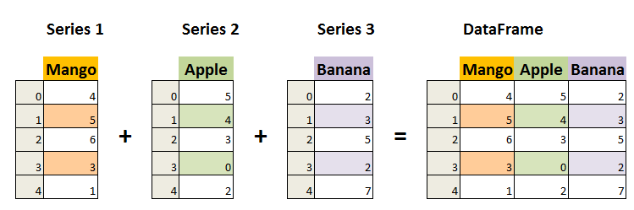
2.4 Pandas 基础
导入Pandas包：
import pandas as pd # 显示Pandas版本号
print(pd.__version__)
2.4.1 Pandas的主要数据结构
Pandas的主要数据结构有两个，分别是Series和DataFrame。
Series可以看作类似于一维数组的结构，或者是二维数组中的列结构。它由一组数据以及一组与之相关的索引组成。数据可以是各种NumPy数据类型，索引也被称为数据标签。
DataFrame是一种表格型的数据结构，它含有一组有序的列，列可以是不同的值类型，如数值、字符串、布尔型值等。DataFrame既有行索引，也有列索引，可以看作是由类似于Series对象组成的字典。从纵向看，DataFrame的key为列索引，每个Series对象为一列即value；从横向看，所有的Series对象具有相同的行索引，如下图所示。

Slide 47
2.4 Pandas 基础
2.4.1 Pandas的主要数据结构
Series
构建Series对象：pandas.Series( data，index，dtype，name，copy)
参数data是一组数据，如列表、字典、ndarray类型的对象等；index是数据索引标签，如果不指定，默认从0开始；dtype是指定的数据类型，默认会自己判断；name是设置名称；copy参数表示是否复制数据，默认为False。
# 由列表生成的 Series 对象
a = pd.Series([1, 3, 5, 6, 8])
a
# 结果中的第一列为索引，从 0 开始。第二列为实际的数据
0 1
1 3
2 5
3 6
4 8
dtype: int64

Slide 48
2.4 Pandas 基础
2.4.1 Pandas的主要数据结构
Series
# 由词典生成的 Series 对象
b = pd.Series({1:'a', 3:'b', 5:'c', 6:'d', 8:'e'})
b #结果中的索引就是词典中的索引 key，第二列是词典中的 value 数据
c = list("abcde")
d = [1, 3, 4, 6, 8]
e = pd.Series(data=c, index=d) #分别指定数据和索引，生成 Series 对象
e
1 a
3 b
5 c
6 d
8 e
dtype: object

Slide 49
2.4 Pandas 基础
2.4.1 Pandas的主要数据结构
Series
g = pd.Series(1, np.arange(5)) #Series 对象含有 5 个值均为 1 的元素
g
0 1
1 1
2 1
3 1
4 1
dtype: int64

Slide 50
2.4 Pandas 基础
2.4.1 Pandas的主要数据结构
Series
>>> f=pd.Series(np.random.rand(5),index=np.arange(10,15),name='test_S')
>>> f #f 是由 numpy 随机数据生成的 Series 对象
10 0.656786
11 0.733223
12 0.297898
13 0.895872
14 0.061210
Name: test_S, dtype: float64
>>> f[12] #返回索引值为 12 的元素，即第 3 个元素的值
0.2978982661678826

Slide 51
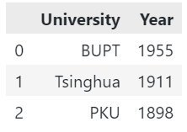
2.4 Pandas 基础
2.4.1 Pandas的主要数据结构
(2) DataFrame
创建DataFrame类型的对象。pandas.DataFrame(data, index, columns, dtype, copy) 。
其中，data表示实际的数据，可以是NumPy的ndarray类型、Pandas的Series类型或列表、字典等类型；
index为行标签，默认从0开始；columns为列标签，默认以0开始；dtype指定数据类型；copy表示是否复制数据，默认为False。
data = [['BUPT',1955],['Tsinghua',1911],['PKU',1898]]
df = pd.DataFrame(data, columns=['University', 'Year']) #行索引默认从 0 开始
df

Slide 52
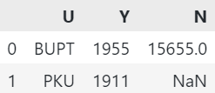
2.4 Pandas 基础
2.4.1 Pandas的主要数据结构
(2) DataFrame
需要注意的是，若列表中的每个元素为一个字典，则每个元素代表一行，字典中的 key 为列索引。例如：
data = [{'U': 'BUPT', 'Y': 1955, 'N': 15655 },{'U': 'PKU', 'Y': 1911}]
df = pd.DataFrame(data)
df #最后一个元素在 data 中未给出，则用 Numpy 中的 NaN 表示

Slide 53
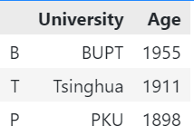
2.4 Pandas 基础
2.4.1 Pandas的主要数据结构
(2) DataFrame
以下是直接使用词典生成 DataFrame 对象示例，需要注意的是，词典中每个 key 对应列 索引，每个 value 为一个列表对象，代表一列。
data = {'University':['BUPT', 'Tsinghua', 'PKU'], 'Age':[1955, 1911, 1898]}
df = pd.DataFrame(data, index=list('BTP')) #指定了行索引
df

Slide 54
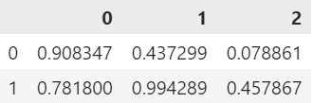
2.4 Pandas 基础
2.4.1 Pandas的主要数据结构
(2) DataFrame
使用 Numpy 中的 ndarray 对象也可以生成 DataFrame 对象，例如：
df = pd.DataFrame(np.random.rand(6).reshape(2,3))
df

Slide 55
2.4 Pandas 基础
2.4.1 Pandas的主要数据结构
(2) DataFrame
使用 Numpy 中的 ndarray 对象也可以生成 DataFrame 对象，例如：
df = pd.DataFrame(np.random.rand(6).reshape(2,3))
df
dates = pd.date_range("20130101", periods=6) #得到 6 个日期索引
dates
DatetimeIndex(['2013-01-01', '2013-01-02', '2013-01-03', '2013-01-04', '2013-01-05', '2013-01-06'], dtype='datetime64[ns]', freq='D')

Slide 56
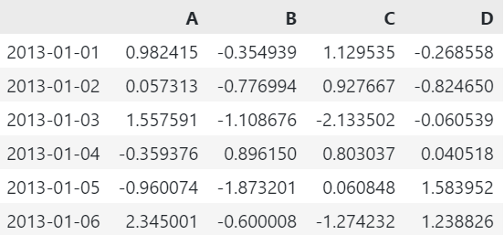
2.4 Pandas 基础
2.4.1 Pandas的主要数据结构
(2) DataFrame
df = pd.DataFrame(np.random.randn(6, 4), index=dates, columns=list("ABCD"))
df #数据为 6 行 4 列，每行的索引为 dates 中的元素，每列的索引为 list 对象中的每个元素

Slide 57
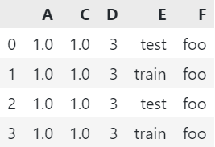
2.4 Pandas 基础
2.4.1 Pandas的主要数据结构
(2) DataFrame
以下示例给出了每列具有不同数据类型的数据来构建 DataFrame 对象。
df2 = pd.DataFrame({'A' : 1., 'C' : pd.Series(1,index=list(range(4)),dtype='float32'), 'D' : np.array([3] * 4,dtype='int32'), 'E' : pd.Categorical(["test","train","test","train"]), 'F' : 'foo'})
df2

Slide 58
2.4 Pandas 基础
2.4.1 Pandas的主要数据结构
(2) DataFrame
DataFrame 具有一些属性，例如行索引 index，列索引 columns，元素类型 dtypes，转置 T 等。举例如下：
>>> df2.index
Int64Index([0, 1, 2, 3], dtype='int64')
>>> df2.columns
Index(['A', 'C', 'D', 'E', 'F'], dtype='object')
>>> df2.dtypes
A float64
C float32
D int32
E category
F object
dtype: object
>>> df2.T
0 1 2 3
A 1.0 1.0 1.0 1.0
C 1.0 1.0 1.0 1.0
D 3 3 3 3
E test train test train
F foo foo foo foo

Slide 59
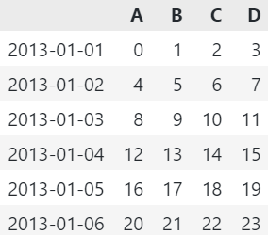
2.4 Pandas 基础
2.4.2 索引与切片
类似于list和ndarray对象，DataFrame对象也可以进行索引和切片。设数组定义如下：
dates = pd.date_range("20130101", periods=6)
df = pd.DataFrame(np.arange(24).reshape(6,4), dates, columns=list("ABCD"))
df #6 行 4 列，行索引从"20130101"到"20130106"，列索引从"A"到"D"

Slide 60
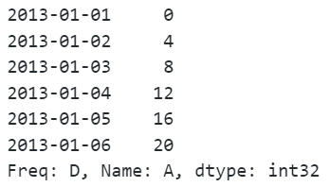
2.4 Pandas 基础
2.4.2 索引与切片
（1）列索引
选择 DataFrame 对象 df 其中的某一列，格式为 df[列索引名]，生成结果为一个 Series 对象。示例如下：
df['A'] #列名给出的情况下，也可以使用 df.A，但不能使用 df[0]

Slide 61
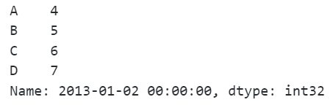
2.4 Pandas 基础
2.4.2 索引与切片
（2）行索引
选择 DataFrame 对象 df 其中的某一行，可使用 df 的属性 loc 对象或 iloc 对象。 使用 loc 对象的格式为 df.loc[行索引名]，使用 iloc 对象的格式为 df.iloc[行索引序号]， 生成结果均为一个 Series 对象。示例如下：
df.loc['2013-01-02'] #注意，需要用实际的索引名称，而不能用索引序号
type(df.loc['2013-01-02']) #查看返回对象类型
结果：pandas.core.series.Series

Slide 62
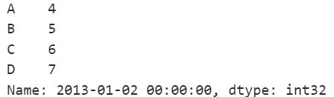
2.4 Pandas 基础
2.4.2 索引与切片
（2）行索引
df.iloc[1] #注意，需要用索引序号，而不能用实际的索引名称
type(df.iloc[1]) #查看返回对象类型
结果：pandas.core.series.Series

Slide 63
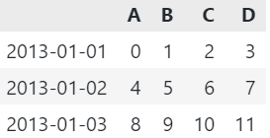
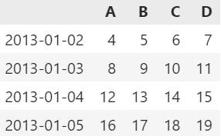
2.4 Pandas 基础
2.4.2 索引与切片
（3）按行切片，得到新的 DataFrame 类型的对象
DataFrame 对象可以直接通过[ ]进行按行切片，此时[ ]内必须有冒号。冒号前后可以是行索引序号或行索引名称，也可以省略，但切片范围有所区别。例如：
df[0:3] #取前 3 行数据，也可以写成 df[:3]
df['2013-01-02':'2013-01-05'] #取两个索引之间的各行数据，注意含最后一个索引行

Slide 64
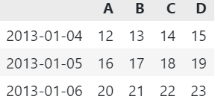
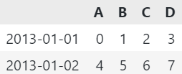
2.4 Pandas 基础
2.4.2 索引与切片
（4）按行进行布尔索引
布尔索引用于筛选出 DataFrame 中满足相应条件的若干行。例如：
df[df.B >10] #筛选出 B 列中值>10 的元素所在的行
df[df.B.isin ([0,1,2,3,4,5])] #筛选出 B 列中值在给定列表中的元素所在的行

Slide 65
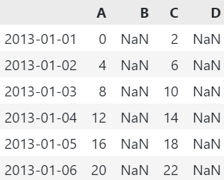
2.4 Pandas 基础
2.4.2 索引与切片
（4）按行进行布尔索引
df[df%2 == 0] #对所有元素筛选，保留所有为偶数的元素，不满足条件的元素置为 Nan

Slide 66
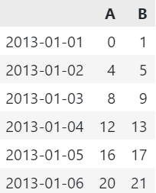
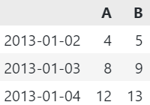
2.4 Pandas 基础
2.4.2 索引与切片
（4）任意切片
使用 loc 对象或 iloc 可同时对行和列进行任意切片，此时[ ]内必须有逗号，逗号前的参数表示对行的切片，逗号后的参数表示对类的切片。若参数为冒号，所以选择所有的行或列。 例如：
df.loc[:, ["A", "B"]]
df.loc["20130102":"20130104", ["A", "B"]]

Slide 67

2.4 Pandas 基础
2.4.2 索引与切片
（4）任意切片
df.loc["20130102", ["A", "B"]] #注意返回的是 Series 对象
需要获取到某一位置的标量值时，同样可以使用 loc 属性来进行选择，还可以使用更快 的 at 属性来进行选择，两者的效果相同。
df.loc["20130102", "A"] #注意返回的是元素值
# 4
df.at["20130102", "A"]
# 4
iloc使用方法同上。获取某一位置的标量值时，也可以使用 iat 属性
df.iat[1, 1]
# 5

Slide 68
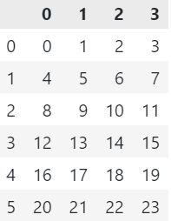
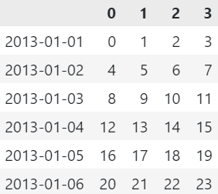
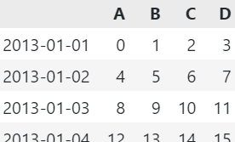
2.4 Pandas 基础
df = pd.DataFrame(np.arange(24).reshape(6,4))
df #6 行 4 列，行索引从 0 到 5，列索引从 0 到 3，
2.4.3 数据扩充和合并
（1）索引更改
Pandas 允许更改 DataFrame 对象的行索引或列索引。例如：
dates = pd.date_range("20130101", periods=6)
df.index = dates #修改行索引
df
df.columns = list("ABCD") #修改列索引，变为从"A"到"D"
df

Slide 69
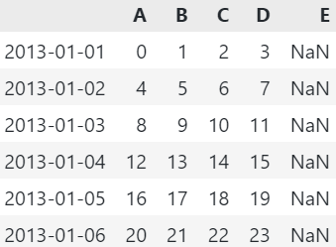
2.4 Pandas 基础
2.4.3 数据扩充和合并
（1）索引更改
可以使用 reindex 函数，对索引进行扩充或删除，生成新的对象，原对象未改变。需要注意的是，新增索引对应的行或列的数据是缺失的，此时使用 NaN（即 np.nan）来表示。
df1 = df.reindex(index=df.index, columns=list(df.columns) + ["E"])
df1 #6 行 5 列，行索引未变，增加了一列，对应列索引为"E"，

Slide 70

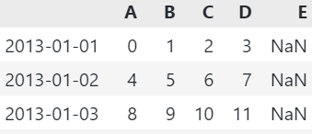
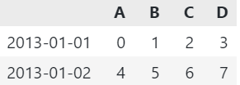
2.4 Pandas 基础
2.4.3 数据扩充和合并
（2）缺失数据的处理
默认情况下，缺失数据并不参与计算。我们可以将具有缺失数据的任何行或列进行删除， 或将缺失数据填充为某个值。例如：
df1.iloc[3,4] = 1 # 填补此行的空数据
df1.dropna(axis=0, how=“any”)
# 删除含有缺失数据的行，返回新的对象，原对象未改变。 axis 默认为 0，表示删除行，因此 axis=0 可省略，等价于 df1.dropna(how="any")
df1.dropna(axis=1, how="any") #删除含有缺失数据的列，axis=1，表示删除列

Slide 71
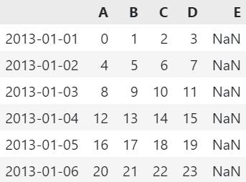
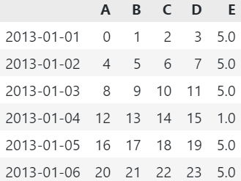
2.4 Pandas 基础
2.4.3 数据扩充和合并
（2）缺失数据的处理
df1.fillna(value=5) #将所有缺失数据填充为 5，返回新的对象，原对象未改变

Slide 72
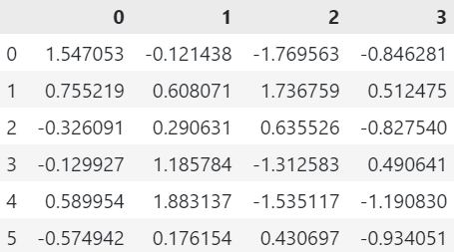
2.4 Pandas 基础
2.4.3 数据扩充和合并
（3）合并
可通过 pd.concat()函数进行横向或纵向连接对象，得到新的 DataFrame 对象。函数 参数 axis 默认值为 0，表示纵向合并，合并时只有列索引相同的进行合并，不同的列会自动扩充。例如：
df3 = pd.DataFrame(np.random.randn(6, 4))
df3 # 初始面板数据

Slide 73
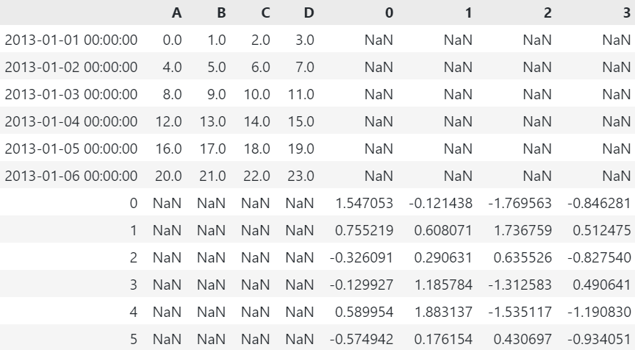
2.4 Pandas 基础
2.4.3 数据扩充和合并
（3）合并
pd.concat([df, df3]) #合并，变为 12 行 8 列

Slide 74
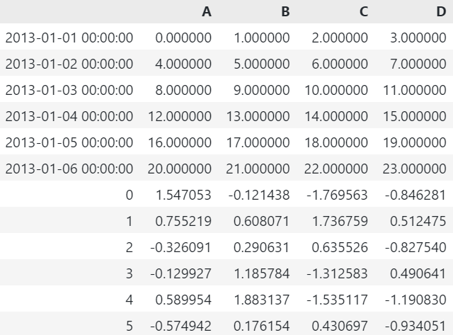
2.4 Pandas 基础
2.4.3 数据扩充和合并
（3）合并
df3.columns = df.columns #变更 df3 的列索引
pd.concat([df, df3])
#再次纵向合并，相同列索引的数据合并为一列，变为 12 行 4 列

Slide 75
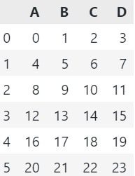
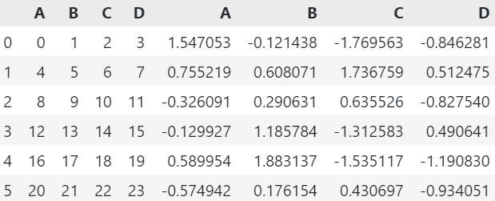
2.4 Pandas 基础
2.4.3 数据扩充和合并
（3）合并
df.index=range(len(df.index)) #修改 df 的行索引为从 0 到 5
df
pd.concat([df,df3], axis=1) #横向合并，变为 6 行 8 列，注意列索引名称
df

Slide 76
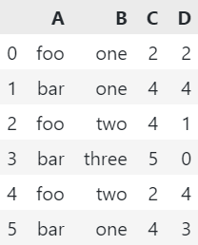
2.4 Pandas 基础
2.4.4 分组统计
Pandas 支持按照某一标准对数据进行分组，对每一组都单独应用某一操作，将最后的结果合并在一个新的 DataFrame 对象中。
list1 = ["foo", "bar", "foo", "bar", "foo", "bar"]
list2 = ["one", "one", "two", "three", "two", "one"]
list3 = np.random.randint(6,size=(6))
list4 = np.random.randint(6,size=(6))
df = pd.DataFrame({"A": list1, "B": list2, "C": list3, "D": list4})
df

Slide 77
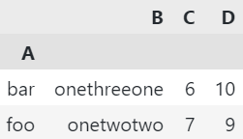
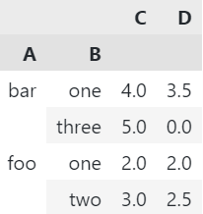

2.4 Pandas 基础
2.4.4 分组统计
根据某一列对数据分组，并对每一组单独进行求和、求平均等统计操作。
df.groupby('A').sum() #求和
r=df.groupby(['A','B']).mean() # 求平均，注意返回的对象有'A'和'B'共 2 列行索引
r
r.loc[('bar','three')] #得到第二行数据，返回的是 Series 对象

Slide 78
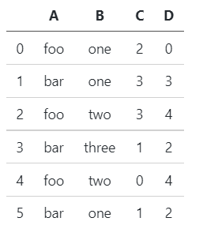
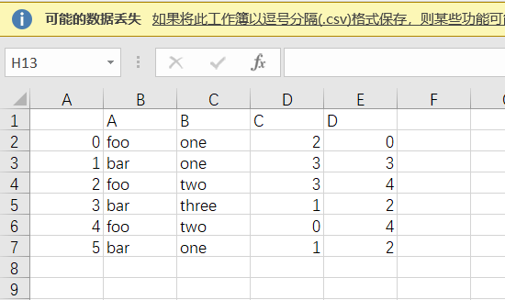
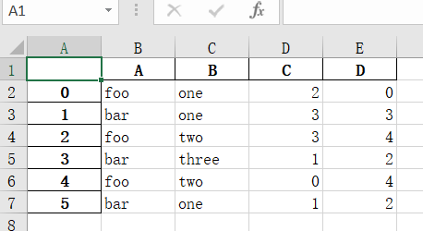
2.4 Pandas 基础
2.4.5 文件的读取与导出
Pandas 可以将 DataFrame 对象写入 CSV、HDF5、Excel 文件中，也能从 CSV、HDF5、Excel 文件中读取数据得到 DataFrame 对象。
（1）写入文件
DataFrame 对象写入文件时，行索引和列索引也会保存到文件中。
需要模块tables
pip install pytables
df.to_csv("test.csv") #写入 cvs 文件
df.to_hdf("test.h5", key="df") #写入 hdf5 文件，key 指定存入的 group 名称
df.to_excel("test.xlsx", sheet_name="Sheet1") #写入 excel 文件
面板数据 df

Slide 79
2.4 Pandas 基础
2.4.5 文件的读取与导出
Pandas 可以将 DataFrame 对象写入 CSV、HDF5、Excel 文件中，也能从 CSV、HDF5、Excel 文件中读取数据得到 DataFrame 对象。
（1）写入文件
对于多个 DateFrame 对象，可以保存到同一文件的多个 sheet 表单中，此时需要用到 ExcelWriter 对象，示例如下：
df1 = df.copy()
with pd.ExcelWriter('output.xlsx') as writer:
df.to_excel(writer, sheet_name='Sheet_name_1')
df1.to_excel(writer, sheet_name='Sheet_name_2')
with pd.ExcelWriter('output.xlsx', mode='a', engine='openpyxl') as writer:
df.to_excel(writer, sheet_name='Sheet_name_3')

Slide 80
2.4 Pandas 基础
2.4.5 文件的读取与导出
（2）读取文件
读取文件是同写入文件相反的操作，从文件中读取信息生成新的 DataFrame 对象。示例如下：
pd.read_csv("test.csv") #读取 csv 文件，参数为文件名
pd.read_hdf("test.h5", "df") #从 hdf5 文件读取
pd.read_excel("test.xlsx", "Sheet1", index_col=0, na_values=["NA"]) # 从 test.xlsx 文件中的 Sheet1 表单中读取数据，行索引在第 0 列（若没有设置为 None），若有缺省 值则使用 NA 表示
Csv读出，表格化输出：
| Unnamed: 0 | A | B | C | D |
|:----------:|:-----:|:-----:|:-:|:-:|
| 0 | foo | one | 2 | 0 |
| 1 | bar | one | 3 | 3 |
| 2 | foo | two | 3 | 4 |
| 3 | bar | three | 1 | 2 |
| 4 | foo | two | 0 | 4 |
| 5 | bar | one | 1 | 2 |
Hdf/excel读出，表格化输出：
| A | B | C | D |
|:-----:|:-----:|:-:|:-:|
| foo | one | 2 | 0 |
| bar | one | 3 | 3 |
| foo | two | 3 | 4 |
| bar | three | 1 | 2 |
| foo | two | 0 | 4 |
| bar | one | 1 | 2 |

Slide 81
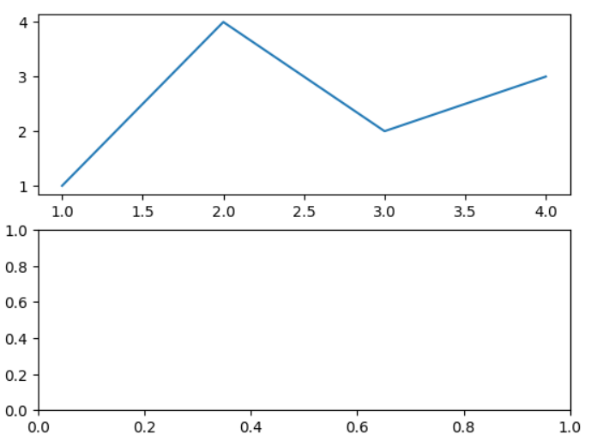
2.5 Matplotlib 基础
2.5.1 基础概念
Matplotlib 有两个基本的概念：图形（figure）和轴（axes）。Figure 相当于进行画图的窗口或画板，所有要绘制的对象都要放置其中，一个 figure 可以包含一个或多个 axes。 而 axes 也被称为子图或轴域，是绘制一组数据的区域，可包含子图的标题（title），图形图例名称（legend），xy 坐标轴或进行三维绘图时使用的 z 坐标轴的轴名称（axis label）、刻度、最大刻度，以及要绘制的点、线、形状、文本等各种信息，这些统称为组件（artist）。 以下是绘图的简单举例：
fig, ax = plt.subplots(2,1) #生成 figure 及包含于其中的 2 行 1 列共 2 个 axes 子图
ax[0].plot([1, 2, 3, 4], [1, 4, 2, 3])
#在子图 1 上绘制数据，两个列表分别表示数 据的横纵坐标，即四个点的坐标分别为（1,1），（2,4），（3,2），（4,3）

Slide 82
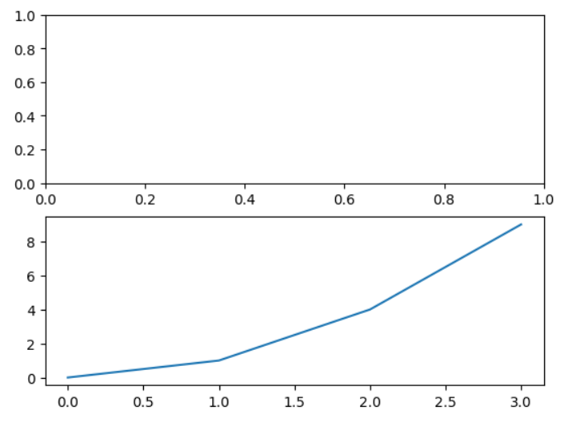
2.5 Matplotlib 基础
2.5.1 基础概念
fig, ax = plt.subplots(2,1) #生成 figure 及包含于其中的 2 行 1 列共 2 个 axes 子图
ax[1].plot([0, 1, 4, 9]) #在子图 2 上绘制数据，参数列表表示数据的纵坐标，横坐标默 认从 0 开始的整数值，即[0,1,2,3]，因此四个点的坐标分别为（0,0），（1,1），（2,4），（3,9）
本例中，fig, ax = plt.subplots(2, 1) 语句生成了 figure 对象和 2 个 axes 对象。两个 axes 对象 ax[0]、ax[1] 的排列是 2 行 1 列。若语句为 fig, ax = plt.subplots(3, 2)，则表示生成 3 行 2 列共计 6 个 axes 对象，分别表示为 ax[0][0] 或 ax[0,0]、ax[0][1] 或 ax[0,1]、ax[1][0] 或 ax[1,0]、…、ax[2][1] 或 ax[2,1]。若参数为空，即 fig, ax = plt.subplots()，则只生成 1 个 axes 对象，对象名为 ax。

Slide 83
2.5 Matplotlib 基础
2.5.1 基础概念
生成 figure 对象和 axes 对象的方法有很多，例如如下语句也可以分别生成相关对象：
fig = plt.figure() #生成不包含 axes 的 figure 对象，为当前图形对象
fig #当前图形对象没有子图
ax = plt.axes() #在当前图形下，生成 axes 轴对象
fig #当前图形对象含有了 1 个子图
Matplotlib 支持面向对象方式（object-oriented-style）和 pyplot 方式（pyplot-style）两种 类型的绘图方法。
前面的绘图简单举例就是面向对象方式进行绘图，面向对象方式显式地创建图形 figure 和轴 axes 对象，并用这些对象直接调用自己的方法进行绘制图形。而 pyplot 方式类似于 MATLAB 形式的绘图方法，依靠 pyplot 自动创建和管理图形 figure 和轴 axes，并使用 pyplot 自己的函数进行绘图。
因此，这种方法会跟踪当前要操作的图形 figure 和坐标轴 axes，在绘制比较简单的图形时比较方便，但难以进行比较复杂的绘图操作，如在不同的子图间切换。以下是采用 pyplot 方式的绘图示例。

Slide 84
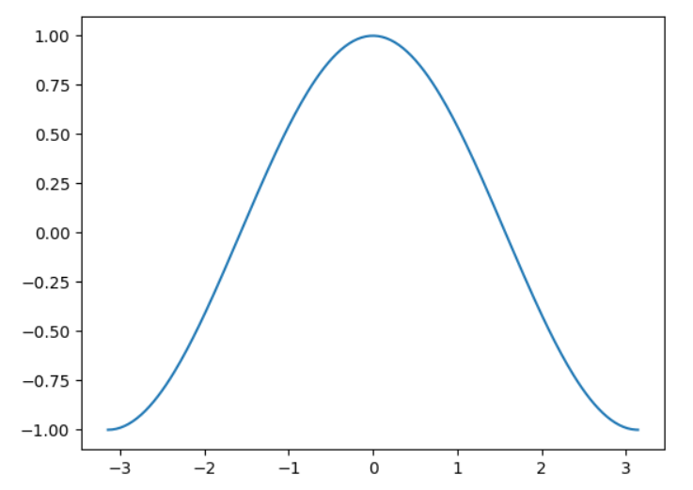
2.5 Matplotlib 基础
2.5.1 基础概念
X = np.linspace(-np.pi, np.pi, 256, endpoint=True) #从-π到π均匀取 256 个点
C,S = np.cos(X), np.sin(X) #分别得到这些点的余弦值和正弦值生成的一维数组
plt.plot(X,C) #横坐标为 X，纵坐标为 C，绘制连线

Slide 85
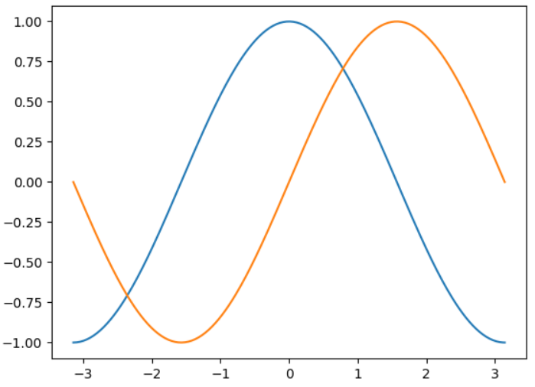
2.5 Matplotlib 基础
2.5.1 基础概念
plt.plot(X,C) #横坐标为 X，纵坐标为 C，绘制连线
plt.plot(X,S) #横坐标为 X，纵坐标为 S，绘制连线
plt.show()

Slide 86
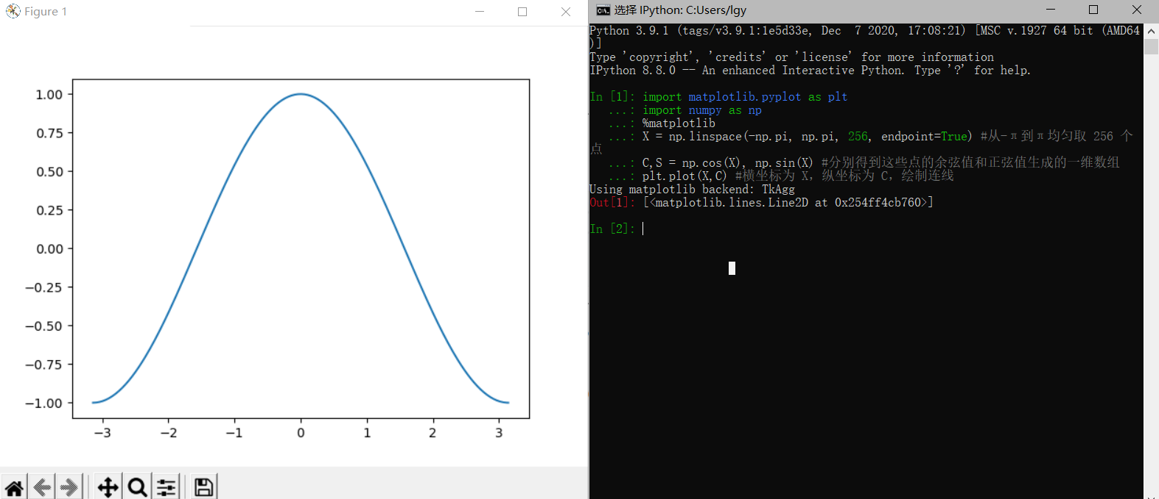
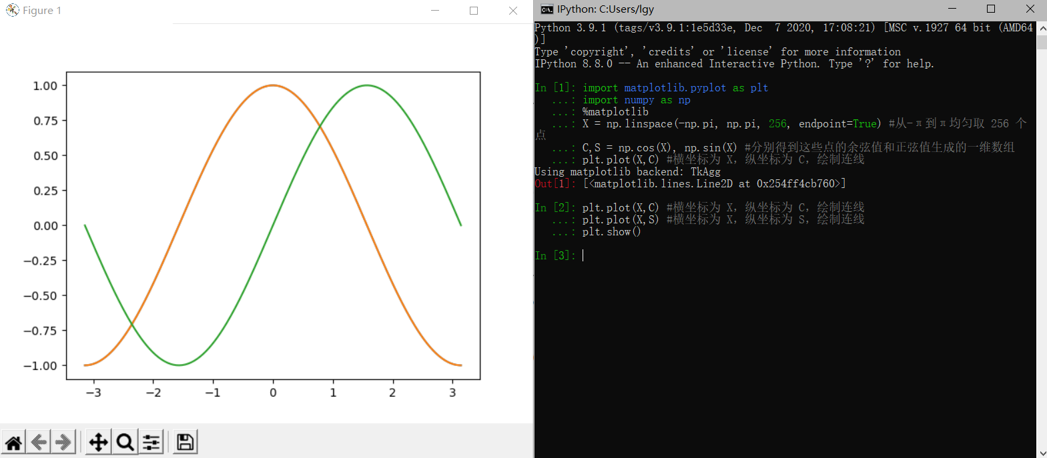
2.5 Matplotlib 基础
2.5.2 不同环境下的图形显示
Jupyter Notebook 也是我们常用的 python 开发环境，其图形展示方式与在 IPython 中类似，也需要使用%matplotlib 命令。在 Jupyter Notebook 中，有两种图形展现形式：
Ipython的情况：

Slide 87
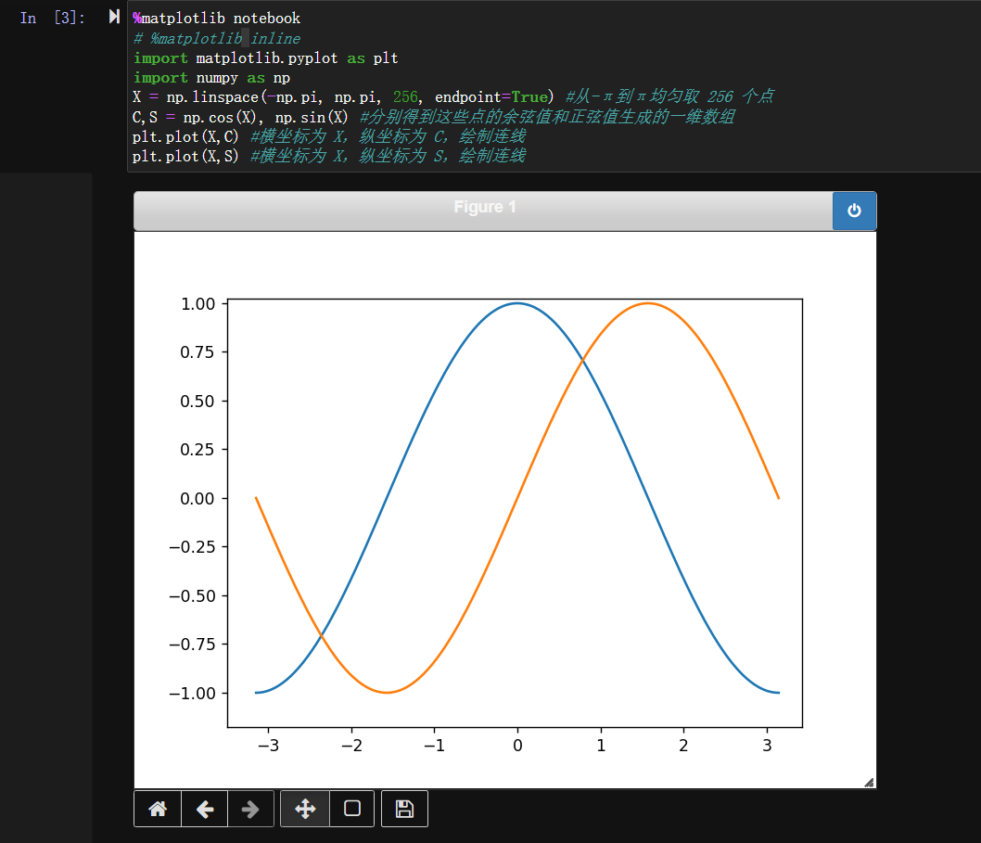
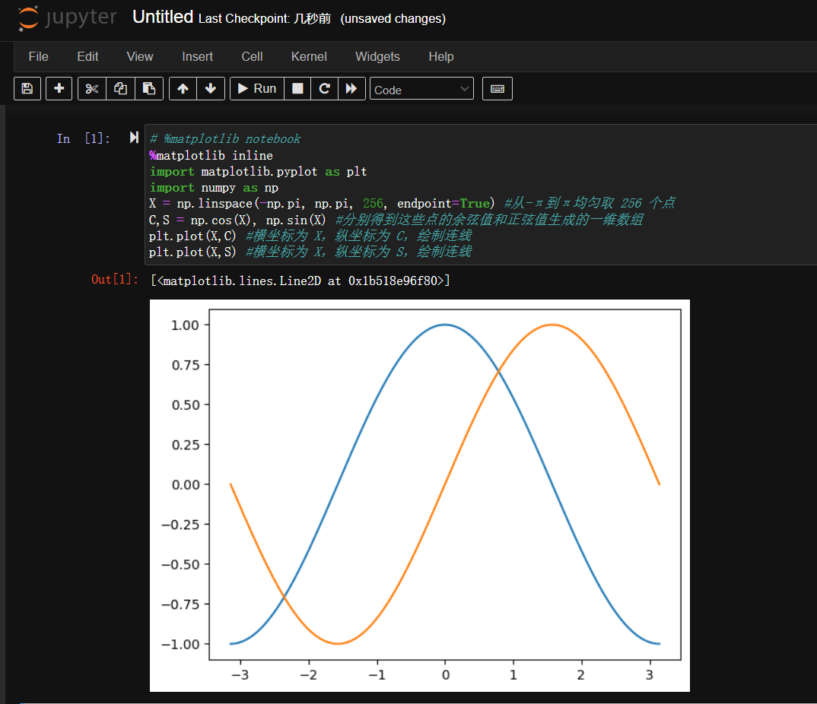
2.5 Matplotlib 基础
2.5.2 不同环境下的图形显示
%matplotlib notebook
%matplotlib inline
采用 notebook 模式时，Matplotlib 会在 Jupyter Notebook 中绘制交互式的图形，类似于 IPython 中的绘图方式。而 inline 模式绘制的则是静态图形，绘制的图形就会以 PNG 格式嵌入在 Jupyter Notebook 单元之中。
Notebook模式，可交互
inline模式

Slide 88
2.5 Matplotlib 基础
2.5.2 不同环境下的图形显示
若想把绘制的图像保存成图像文件，可直接使用 fig.savefig()函数，函数的参数是文件名， 文件的扩展名可以是 Matplotlib 支持的各种文件类型。例如：
fig.savefig("a.jpg")
fig.savefig(fname, dpi=None, facecolor='w', edgecolor='w',
orientation='portrait', papertype=None, format=None,
transparent=False, bbox_inches=None, pad_inches=0.1,
frameon=None, metadata=None)
其中，参数 fname 指定了要保存的文件名（必选），文件的扩展名可以是 Matplotlib 支持的各种文件类型，如 .png、.pdf、.svg、.eps 等等。此外，该函数还支持许多其他参数，用于控制输出图像的大小、分辨率、背景颜色、边缘颜色等等。这些参数的具体用法可以参考 Matplotlib 的官方文档。
需要注意的是，当使用 fig.savefig() 函数保存图像时，需要在调用该函数之前确保已经完成了所有的绘图操作，否则可能会导致图像不完整或者无法保存。

Slide 89
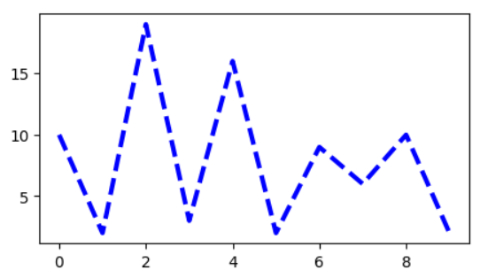
2.5 Matplotlib 基础
2.5.3 Matplotlib 绘图样式
Matplotlib 在绘制图形时，不但可以设置线条和数据点的样式，也可以设置坐标轴信息、 图例信息等。
（1）设置线条样式 前面的例子使用了 plot 函数绘制数据，默认数据点是通过直线顺序连接的。实际上可 以设置各种绘制样式，如连线形状、颜色、线宽、标记点（marker）等。
fig, ax = plt.subplots(figsize=(5, 2.7))
y1, y2 = np.random.randint(20,size=(2,10))
x = np.arange(len(y1))
ax.plot(x, y1, color='blue', linewidth=3, linestyle='--')

Slide 90
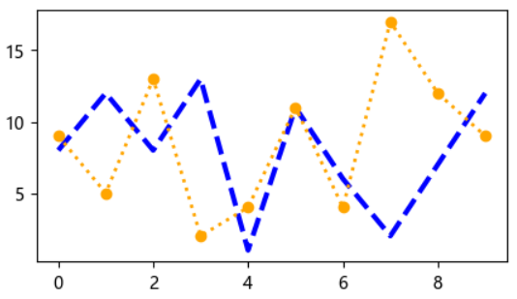
2.5 Matplotlib 基础
2.5.3 Matplotlib 绘图样式
Matplotlib 在绘制图形时，不但可以设置线条和数据点的样式，也可以设置坐标轴信息、 图例信息等。
（1）设置线条样式 前面的例子使用了 plot 函数绘制数据，默认数据点是通过直线顺序连接的。实际上可 以设置各种绘制样式，如连线形状、颜色、线宽、标记点（marker）等。
line,= ax.plot(x, y2, color='orange', linewidth=2, marker='o')
line.set_linestyle(':') #设置连线形状为点线
fig.show()

Slide 91
2.5 Matplotlib 基础
2.5.3 Matplotlib 绘图样式
（2）设置坐标轴上下限
在绘制图形时，Matplotlib 会自动为图形选择最合适的坐标轴上下限，但是有时为了绘制的图形更美观，也可以自定义坐标轴上下限。调整坐标轴上下限最基础的方法是使用 set_xlim 和 set_ylim 函数，也可以直接使用 axis 函数同时设置。例如：
ax.set_xlim(-6, 7) #设置 x 坐标轴上下限
ax.set_ylim(-2, 2) #设置 y 坐标轴上下限
ax.axis([-6, 7, -2, 2]) #同时设置两个坐标轴的上下限
（3）设置图名和坐标轴名称
图形的图名、坐标轴名称通常使用 set_title、set_xlabel、set_ylabel 函数设置。例如：
ax.set_title('Sine')
ax.set_xlabel('x')
ax.set_ylabel('sin(x)')

Slide 92
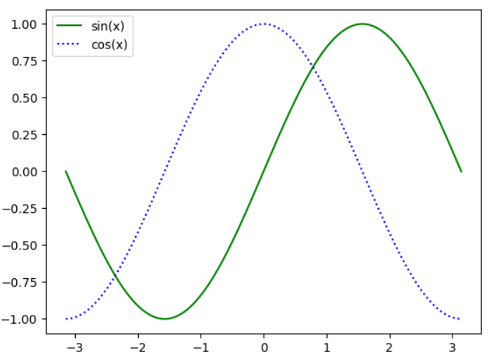
2.5 Matplotlib 基础
2.5.3 Matplotlib 绘图样式
（4）设置图例
当一个子图中有多条线时，可以使用 legend 函数来创建图例来明确每条线的含义。在使用 plot 函数绘图时，首先加入 label 参数设置每条线的名称，然后就可以使用 legend 得到每条线对应的图例。legend 函数也有各种参数可以对图例的显示进行配置，例如：loc 参数指定图例的位置、frameon 参数控制是否显示图例的边框、ncol 参数指定图例显示的列数、fancybox 参数指定圆角图例边框、framealpha 参数改变边框透明度等。例如：
fig, ax = plt.subplots()
x = np.linspace(-np.pi, np.pi, 256)
ax.plot(x, np.sin(x), '-g', label='sin(x)') #'-g'表示线条样式为'-'，颜色为'g'
ax.plot(x, np.cos(x), ':b', label='cos(x)') #':b'表示线条样式为':'，颜色为'b'
ax.legend(fancybox=True)

Slide 93
2.5 Matplotlib 基础
2.5.3 Matplotlib 绘图样式
（5）接口函数的使用
上述介绍的接口函数，都是在面向对象方式的绘图中使用，而 pyplot 方式的绘图方法， 通常也都有对应的函数，例如：
plt.plot() → ax.plot()
plt.legend() → ax.legend()
plt.xlabel() → ax.set_xlabel()
plt.ylabel() → ax.set_ylabel()
plt.xlim() → ax.set_xlim()
plt.ylim() → ax.set_ylim()
plt.title() → ax.set_title()
这些函数的使用方式与面向对象方式的接口函数类似，只不过需要指定相应的 axes 对象。例如，使用 ax.plot() 函数代替 plt.plot() 函数来绘制子图中的线条，使用 ax.legend() 函数代替 plt.legend() 函数来添加图例等等。这些函数也可以接受相应的参数来控制图像的样式、布局、标签等等。需要注意的是，在 pyplot 方式下，如果没有指定 axes 对象，则函数会默认使用当前的 axes 对象进行绘图。

Slide 94
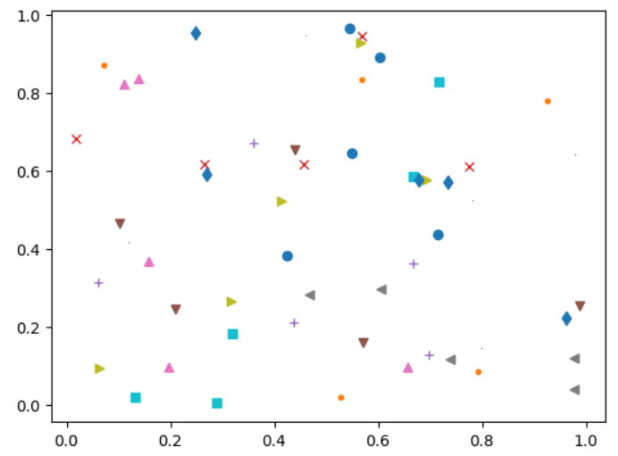
2.5 Matplotlib 基础
2.5.4 散点图绘制
Matplotlib 绘制散点图既可以使用前面介绍的 plot 函数，也可以使用 scatter 函数，后者 相对前者有更高的灵活性。以下代码给出了使用 plot 函数绘制散点图的示例，示例中，plot 函数的 marker 参数设为散点图形对应的字符。
fig, ax = plt.subplots()
rng = np.random.RandomState(0) #生成伪随机数生成器，随机数种子为 0
for marker in ['o', '.', ',', 'x', '+', 'v', '^', '<', '>', 's', 'd']:
ax.plot(rng.rand(5), rng.rand(5), marker, label='marker={}'.format(marker))

Slide 95
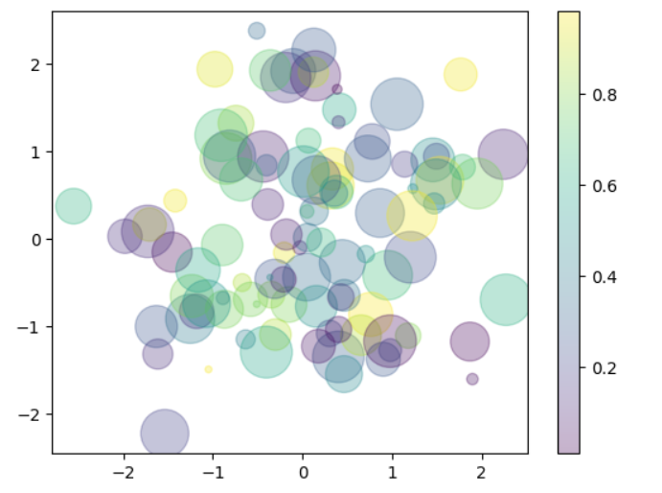
2.5 Matplotlib 基础
2.5.4 散点图绘制
使用 scatter 函数是更为常见创建散点图的方式，可以设置每个散点具有不同的属性，如大小、表面颜色、边框颜色等。示例如下：
fig, ax = plt.subplots()
rng = np.random.RandomState(0)
x = rng.randn(100)
y = rng.randn(100)
colors = rng.rand(100)
sizes = 1000 * rng.rand(100)
axs = ax.scatter(x, y, c=colors, s=sizes, alpha=0.3)
fig.colorbar(axs, ax=ax) #设置右侧的颜色条
fig.show()

Slide 96

2.5 Matplotlib 基础
2.5.5 可视化误差
有时，我们需要展示多组数据的均值和方差。例如某个识别算法在不同超参数设定下训练后在验证集下测试有不同的准确率，由于训练时的初始化参数是随机设置的，因此每次训练得到的模型在验证集下测试准确率也不同。假定超参数取值从 0 到 10 共 11 个整数值，实验共重复了 10 次，则可采用 errorbar 函数绘制误差线方法，将不同超参数下，算法准确率的均值和方差数据的可视化结果显示出来。
具体代码如下：
（均值 +- 误差，描述数据的基础分布的一种方法）
x = np.linspace(0, 10, 11) #11 个超参数值
y = np.random.rand(10, 11) #模拟 10 次实验不同超参数值下的准确率
mean=y.mean(axis=0) #按列求平均
std = y.std(axis=0) #按列求方差
fig, ax = plt.subplots()
ax.errorbar(x, mean, yerr=std, fmt='.k', ecolor='r', elinewidth=2, capsize=4)
fig.show()

Slide 97

2.5 Matplotlib 基础
2.5.6 二维平面常见绘图形式
除了绘制散点、连线、误差线外，在二维平面上还可以绘制各种形式的图像。例如使用 bar 函数绘制柱形图，使用 contour 函数或 contourf 函数绘制等高线图、使用 hist 函数、hist2d 函数或 hexbin 函数绘制直方图，使用 pcolormesh 函数绘制伪彩色分类图等。关于这些函 数的使用不再详细介绍，以下代码给出了一些简单的示例。
fig, ax = plt.subplots(2,2) #2 行 2 列四个子图
x = np.linspace(0, 5, 50)
y = np.linspace(0, 3, 30)
X, Y = np.meshgrid(x, y)
Z=np.sin(X) ** 10 + np.cos(10 + Y * X) * np.cos(X)
h=ax[0][0].hist(Z) #左上子图绘制直方图
axs01=ax[0,1].pcolormesh(X, Y, Z, vmin=-1, vmax=1, cmap='RdBu_r') #右上子图
fig.colorbar(axs01,ax=ax[0,1]) #子图旁绘制色条
axs10=ax[1][0].contourf(X,Y,Z,20) #左下子图绘制带有填充色的等高线图
fig.colorbar(axs10,ax=ax[1][0]) #子图旁绘制色条
ax[1][1].contour(X,Y,Z,colors='k') #右下子图绘制等高线
fig.show()

Slide 98

2.5 Matplotlib 基础
2.5.7 绘制三维图形
创建三维坐标轴的常用方法是在调用 plt.axes 函数、fig.add_subplot 函数或 fig.gca 函数 时，加入 projection='3d'参数。下面是绘制螺旋线的示例，在螺旋线的附近加入了一些随机的点。
zline = np.linspace(0, 15, 1000)
xline = np.sin(zline)
yline = np.cos(zline)
zdata = 15 * np.random.random(100)
xdata = np.sin(zdata) + 0.1 * np.random.randn(100)
ydata = np.cos(zdata) + 0.1 * np.random.randn(100)
fig = plt.figure()
ax = plt.axes(projection='3d')
ax.plot3D(xline, yline, zline, 'gray')
ax = plt.axes(projection='3d', xlabel='x', ylabel='y', zlabel='z' )
ax.plot3D(xline, yline, zline, 'gray')
ax.scatter3D(xdata, ydata, zdata, c=zdata, cmap='Greens')
plt.show()

Slide 99

2.5 Matplotlib 基础
2.5.7 绘制三维图形
在三维曲面上也可以绘制其等高线、网格图和曲面图等。与绘制二维等高线相对应， Matplotlib 提供 contour3D 函数绘制三维的等高线图。绘制网格图和曲面图分别使用 plot_wireframe 函数和 plot_surface 函数，下面给出一些简单的绘制示例。
x = np.linspace(-6, 6, 30)
y = np.linspace(-6, 6, 30)
X, Y = np.meshgrid(x, y)
Z = np.sin(np.sqrt(X ** 2 + Y ** 2))
fig = plt.figure()
ax = fig.add_subplot (221) #221 表示当作 2 行 2 列，生成第 1 个二维子图，即左上子图
ax.contourf(X, Y, Z, 50) #绘制二维等高线
ax = fig.add_subplot (222, projection='3d') #生成第 2 个三维子图，即右上子图
ax.contour3D(X, Y, Z, 50) #绘制三维等高线
ax = fig.add_subplot (223, projection='3d') #生成第 3 个三维子图，即左下子图
ax.plot_wireframe(X, Y, Z, color='black') #绘制网格图
ax = fig.add_subplot (224, projection='3d') #生成第 4 个三维子图，即右下子图
ax.plot_surface(X, Y, Z) #绘制曲面图
plt.show()

Slide 100

2.5 Matplotlib 基础
2.5.7 绘制三维图形
在进行三维展示时，若呈现的效果因视角和遮挡不佳时，可以通过轴对象的 dist 控制观测距离，轴对象的 view_init 函数控制视角的变换。该函数有两个参数 elev 和 azim，分别表 示仰角（沿着 y 轴的旋转角度）和方位角（沿着 z 轴的旋转角度）。示例如下：

Slide 101
2.5 Matplotlib 基础
本章介绍了 Python 的常见数据处理方法，包括基于 NumPy 和 Pandas 工具包的常见数据处理方法，以及使用 Matplotlib 进行数据可视化的方法。这些方法可以帮助我们对数据进行基本的处理和展示，以便观察数据的规律，从而寻找合适的方法进行数据的进一步挖掘和分析。
本章中介绍的各种处理技术用到了大量的函数，示例中仅仅给出了这些函数的基本使用方法。实际上，每个函数根据设置的参数可以提供更多更细化的功能。在解决实际问题时，应当参考示例举一反三，还可以通过 Python 的 dir 函数和 help 函数，进一步学习相关数据包块、类以及各种函数的使用。
本章给出的例子都是直接在原始 Python 环境中运行的，在后续的章节中，我们将继续使用原始 Python 环境中运行的示例。

Slide 102
习题
两个列表a=[1, 2, 3]和b=[4, 5, 6], 如何操作分别得到如下结果:
[1, 2, 3, 4, 5, 6]
[1, 2, 3, [4, 5, 6]]
[[1, 2, 3], [4, 5, 6]]
[1, 4, 2, 5, 3, 6]
{1:4, 2:5, 3:6}
举例说明 list 对象进行一维数据和二维数据的转换方法。
举例说明 Numpy 对象进行一维数据和二维数据的转换方法。
举例分析 Numpy 对象 shape 和 size 接口的区别。
分别举例说明使用 Pandas 获得一行数据和一列数据的操作方法。
分别举例说明 list 对象、Numpy 对象、Pandas 对象求均值的操作方法。
使用 Pandas 打开含有多个 sheet 的 excel 文件并将每个 sheet 的内容分别输出为 txt 文件。
使用 Matplotlib 在一个子图中使用不同颜色同时绘制一个正弦函数和一个余弦函数。
使用 Matplotlib 绘制并显示三维图像时，沿 y 轴为正弦函数，沿 z 轴为余弦函数，问绘制的图形是什么形状？

